Slide 1

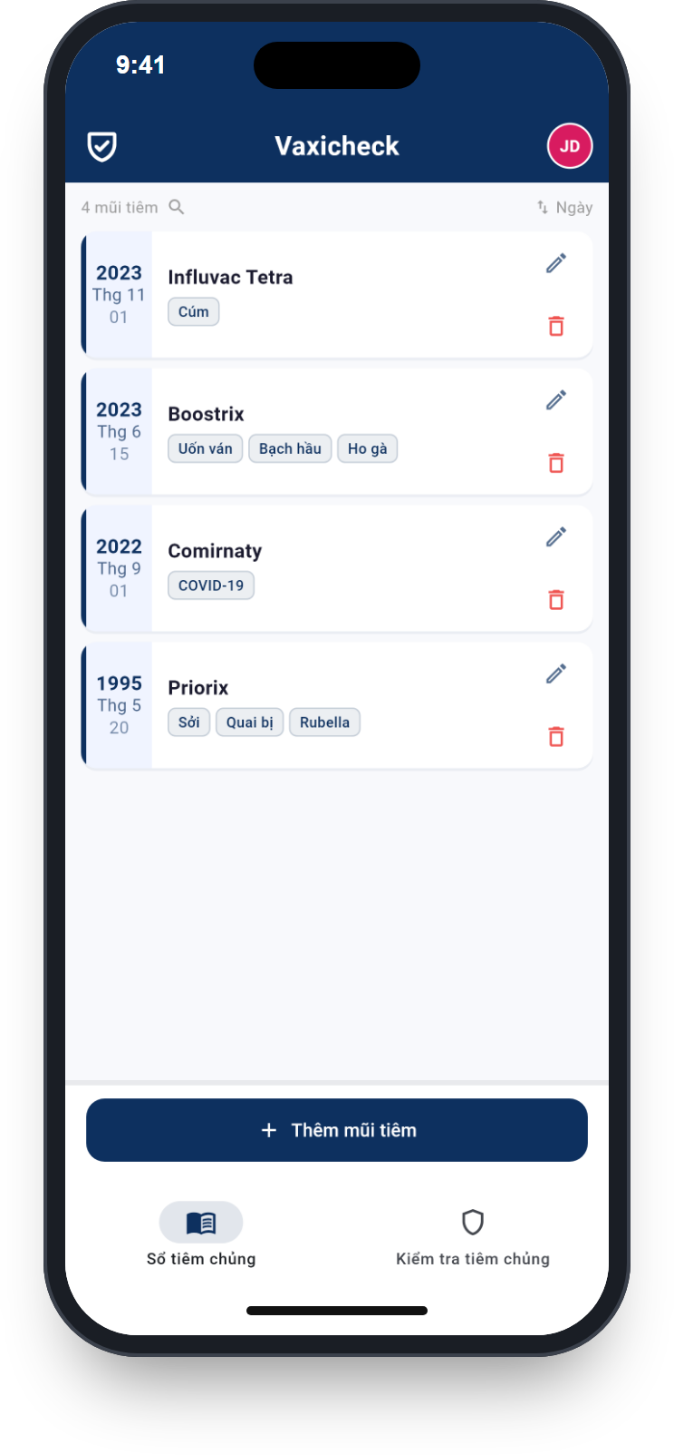




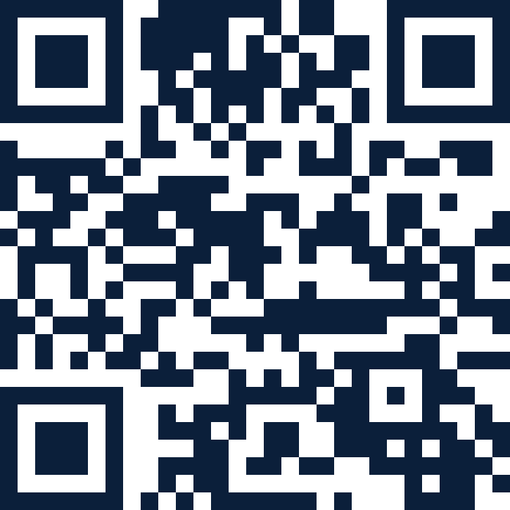


Vaxicheck
Ứng dụng miễn phí cho iPhone và Android
Kiểm tra tiêm chủng qua ảnh chụp
Với ứng dụng miễn phí, các mục tiêm chủng được nhận diện nhanh qua ảnh chụp và hiển thị rõ ràng.
Khuyến nghị hiện hành
Xuất PDF
Đối chiếu với khuyến nghị hiện hành, vd. của STIKO – bạn thấy ngay mũi tiêm nào còn thiếu hoặc cần nhắc lại.
Tất cả mũi tiêm trong một tệp PDF, vd. cho bác sĩ gia đình hoặc chuyến đi.
Tối thiểu hóa dữ liệu
Cho cả gia đình
Dùng được mà không cần nhập tên, không công cụ theo dõi, tuân thủ GDPR, có thể xóa mọi dữ liệu bất cứ lúc nào.
Nhiều hồ sơ, khóa ứng dụng tùy chọn, nhắc lịch tiêm qua thông báo đẩy, có 43 ngôn ngữ.
Tải về miễn phí
www.vaxicheck.com
Phát triển tại Köln bởi MEDEPS, spin-off của Đại học Köln.
Notes:
Kiểm tra tiêm chủng qua ảnh chụp
Với ứng dụng miễn phí, các mục tiêm chủng được nhận diện nhanh qua ảnh chụp và hiển thị rõ ràng.
• Khuyến nghị hiện hành: Đối chiếu với khuyến nghị hiện hành, vd. của STIKO – bạn thấy ngay mũi tiêm nào còn thiếu hoặc cần nhắc lại.
• Xuất PDF: Tất cả mũi tiêm trong một tệp PDF, vd. cho bác sĩ gia đình hoặc chuyến đi.
• Tối thiểu hóa dữ liệu: Dùng được mà không cần nhập tên, không công cụ theo dõi, tuân thủ GDPR, có thể xóa mọi dữ liệu bất cứ lúc nào.
• Cho cả gia đình: Nhiều hồ sơ, khóa ứng dụng tùy chọn, nhắc lịch tiêm qua thông báo đẩy, có 43 ngôn ngữ.
Tải về miễn phí: www.vaxicheck.com
Phát triển tại Köln bởi MEDEPS, spin-off của Đại học Köln.

